Slide 1




TONGJI UNIVERSITY
程序范式期末项目答辩
答辩人：张昊天

Slide 2

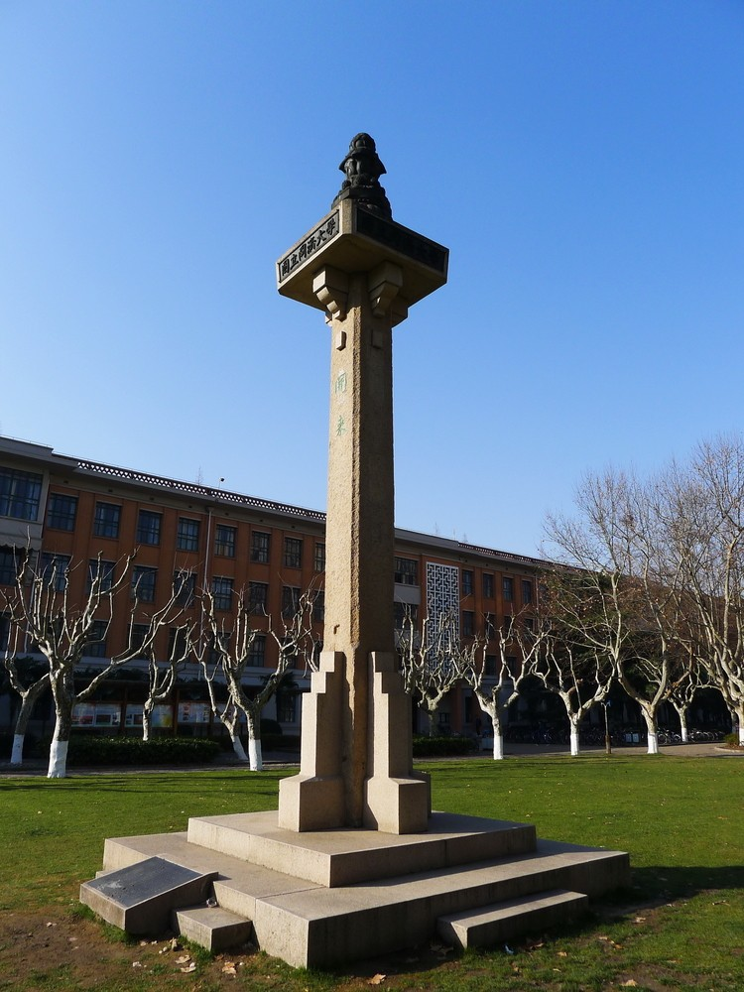

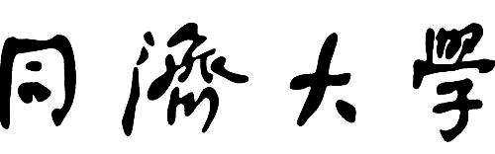


CONTENT
TONGJI UNIVERSITY
目录
01
项目简介及分工
02
项目功能
03
代码特色
04
C++特性

Slide 3

TONGJI UNIVERSITY
01
项目简介及分工

Slide 4

01
项目简介
TONGJI UNIVERSITY
项目名称
StardewValley
基于Cocos2d-x 3.17.2开发的星露谷物语游戏项目
参考游戏：《星露谷物语》

Slide 5
01
项目分工
TONGJI UNIVERSITY
张昊天
夏弘泰
陈帆
ParentScene抽象类
HelloWorldScene类
以及其它的场景类基础
InventoryLayer类、StoppingLayer类
ToolLayer类
Player类
Crops类
Interactable类
Clock类

Slide 6
TONGJI UNIVERSITY
02
项目功能

Slide 7
人物移动
TONGJI UNIVERSITY
·实现人物在场景内上下左右移动，人物碰撞到障碍物时无法移动
·实现人物在不同场景之间的移动。
·人物移动过程中，镜头随着人物而移动

Slide 8

打开UI
TONGJI UNIVERSITY
InventoryLayer物品栏
物品栏有存储物品和查看社交情况两个页面，通过按钮实现
StoppingLayer暂停界面
暂停游戏并且进入设置

Slide 9
种植农作物
TONGJI UNIVERSITY
可以在游戏内种植数种农作物；农作物的成熟时间会随着季节的变化而变化；农作物在成熟后可以通过鼠标点击收获并获得相应作物

Slide 10
TONGJI UNIVERSITY
03
代码特色

Slide 11
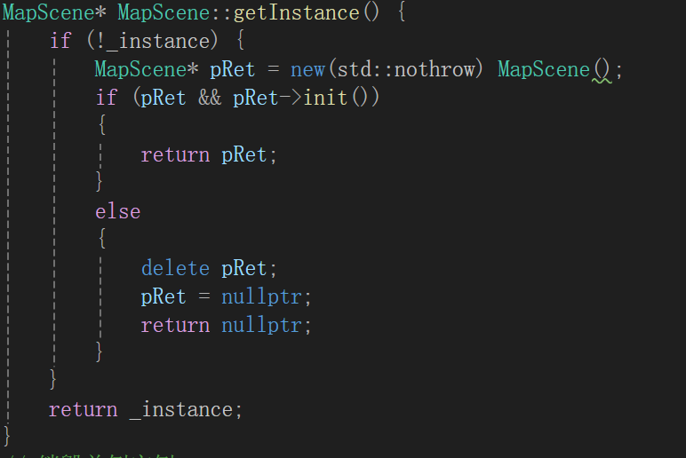
使用单例模式
TONGJI UNIVERSITY

Slide 12
TONGJI UNIVERSITY
04
C++特性
满足C++部分特性

Slide 13
01
Lamda表达式
TONGJI UNIVERSITY
// 为文本框添加事件监听器
textField->addEventListener([promptLabel](Ref* sender, cocos2d::ui::TextField::EventType type) {
if (type == cocos2d::ui::TextField::EventType::INSERT_TEXT || type == cocos2d::ui::TextField::EventType::DELETE_BACKWARD)
{
auto textField = dynamic_cast<cocos2d::ui::TextField*>(sender);
std::string nickname = textField->getString();
std::string text = u8"欢迎来到星露谷物语！" + nickname;
promptLabel->setString(text);
}
});

Slide 14
02
STL容器
TONGJI UNIVERSITY
auto objects = objectLayer->getObjects();
for (const auto& obj : objects)
{
auto objMap = obj.asValueMap(); // 获取 "walkable" 属性，检查此属性值是否为 false bool walkable = objMap["walkable"].asBool();
if (!walkable) {
float x = objMap["x"].asFloat();
float y = objMap["y"].asFloat();
float width = objMap["width"].asFloat();
float height = objMap["height"].asFloat();
Rect objRect(x, y, width, height);
if (!walkable && objRect.containsPoint(position)) { return false; }
}
}

Slide 15
03
类的继承和多态
TONGJI UNIVERSITY
MapScene、TownScene、ForestScene等场景类均继承自抽象基类ParentScene
Crops类继承自抽象基类Interactable

Slide 16



TONGJI UNIVERSITY
汇报结束 感谢聆听！

